Slide 1
Python 于 web-game 的应用
赖勇浩（http://laiyonghao.com）
2011.12.04

Slide 2
自我介绍
网游从业超过 6 年
曾在网易、江苏盛典（广州）等公司工作
珠三角技术沙龙
赖勇浩的编程私伙局
pv 1,000,000+
csdn blog top100
twitter/weibo/42qu/CPyUG/gzlug
天下盛境
团队建设
项目管理
服务器端
通信与安全
斩魂
服务器端
AI
幻想三国、疯狂石头和泡泡游戏等

Slide 3
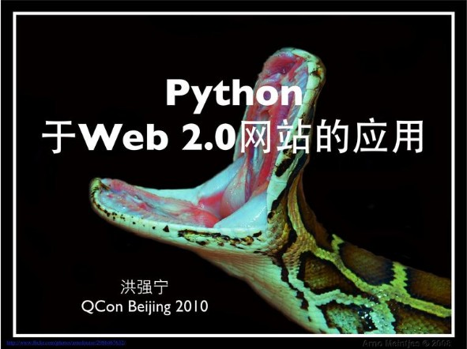
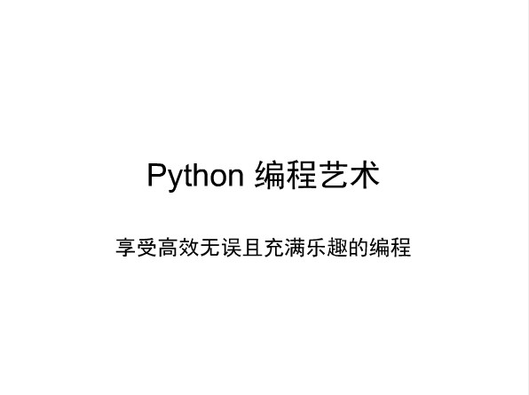
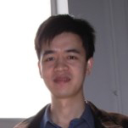
启发于……
http://slidesha.re/aGrXfY
http://slidesha.re/fQhtkL

Slide 4
以我经历的项目为蓝本，向大家讲述 web-game 服务器端技术与工具
源于项目，高于项目。

Slide 5
项目介绍1
天下盛境
横版卷轴
动作类网页游戏
0505u.com
服务器端完全使用 Python 开发
2010.08~现在

Slide 6
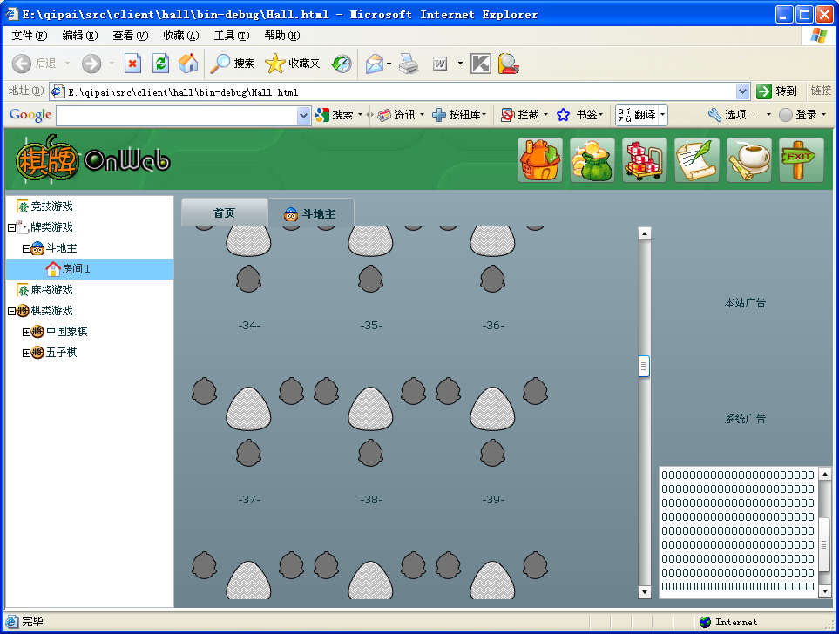
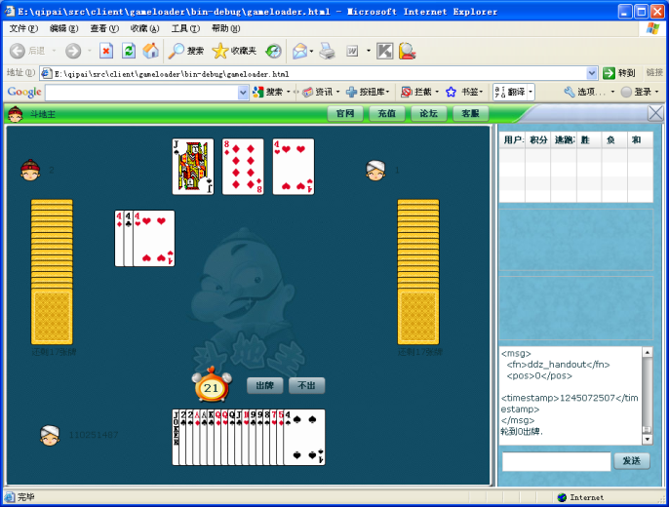
项目介绍2
棋牌OnWeb
QQgame copy cat
http://qp-demo.laiyonghao.com/client/
服务器端完全使用 Python 开发
2009.01~2009.03

Slide 7
library

Slide 8
Python 在 Python 项目中的位置
C/C++
Python
lua
C/C++
lua
Python

Slide 9
大中型 Python 项目

Slide 10
大中型 Python 项目

Slide 11
大中型 Python 项目

Slide 12
lib 应该在 Lib/site-packages 目录

Slide 13
要整这么复杂吗？

Slide 14
就一个 setup.py 而已……
避免手写 setup.py
如何建立命名空间包

Slide 15
神器 paster
http://pypi.python.org/pypi/PasteScript
创建、安装、测试、部署、运行
Many different kinds of projects have created skeletons for their projects (Pylons, TurboGears, ZopeSkel, and others).
http://pypi.python.org/pypi/PasteDeploy

Slide 16
基本用法

Slide 17
pbp.skels
http://pypi.python.org/pypi/pbp.skels
pbp.skels is a collection of templates to speed up the creation of standardized, boiler-plate code.

Slide 18
paster create -t pbp_package my.package

Slide 19
http://lucasmanual.com/mywiki/PythonPaste
编写自己的 templates, commands

Slide 20
开发、测试、打包、更新
python setup.py develop
python setup.py test
python setup.py bdist
python setup.py sdist --formats=gztar,zip
python setup.py register
python setup.py upload

Slide 21
virtualenv
http://pypi.python.org/pypi/virtualenv
Virtual Python Environment builder
《Python于Web 2.0网站的应用》介绍过了

Slide 22
plugin

Slide 23
what is the difference between plugin and library?
A plugin extends the capabilities of a larger application.
A library is a collection of subroutines or classes used to develop software.
http://stackoverflow.com/a/2792342

Slide 24
以《棋牌OnWeb》为例……

Slide 25
到后台看看……

Slide 26
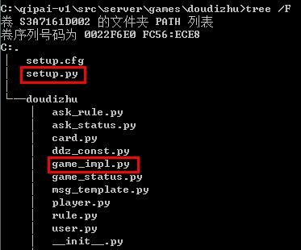
神器 setuptools

Slide 27
setup.py
entry_points="""
# -*- Entry points: -*-
[qipaionweb.games]
doudizhu = doudizhu.game_impl:GameImpl
"""

Slide 28
def get_game_impl_class(game_name):
group = 'qipaionweb.games'
prj = game_name
return pkg_resources.load_entry_point(
prj,
group,
game_name)

Slide 29
接口与实现
game_interface
与房间进程交互
通用功能（踢人）
计时器管理
定义接口
game_impl
实现接口
实现业务逻辑
不接触网络
不接触数据库
单线程

Slide 30
进阶：Trac Component Architecture
trac.core.ComponentManager
trac.core.Component
trac.core.ExtensionPoint
trac.core.Interface
http://trac.edgewall.org/wiki/TracDev/ComponentArchitecture
http://trac.edgewall.org/wiki/TracDev/PluginDevelopment

Slide 31
参考：ulipad
http://code.google.com/p/ulipad/source/browse/trunk/modules/Mixin.py
另一种 plugin 机制

Slide 32
I/O

Slide 33
I/O needs to be done differently.

Slide 34
I/O needs to be done differently.

Slide 36
http://s3.amazonaws.com/four.livejournal/20091117/jsconf.pdf

Slide 37
This is how I/O should be done.
def sign_in(username, password):
result = db.query('select ...')
if len(result) == 1:
token = game.sign_in(...)
return token
2
DB
1
3
6
sign_in
4
5
game
7

Slide 38
协程才是未来！

Slide 39
gevent

Slide 40
gevent = libevent + greenlet

Slide 41
libevent
提供指定文件描述符事件发生时调用回调函数的机制
timeouts, signals

Slide 42
greenlet
green thread
user space
pseudo-concurrently
scheduled by VM
http://wikipedia.org/wiki/Green_threads
greenlet = python's green thread

Slide 43
echo server
from gevent.server import StreamServer
def echo(socket, address):
fileobj = socket.makefile()
while True:
line = fileobj.readline()
if not line:
break
if line.strip().lower() == 'quit':
print ("client quit")
break
fileobj.write(line)
fileobj.flush()
if __name__ == '__main__':
server = StreamServer(('0.0.0.0', 6000), echo)
print ('Starting echo server on port 6000')
server.serve_forever()

Slide 44
参考：eurasia
http://code.google.com/p/eurasia/

Slide 45
protocol

Slide 46
google protobuf
http://code.google.com/p/protobuf/
协议描述语言
C++、java、Python and more

Slide 47
RPC

Slide 48
abu.RPC = gevent + protobuf

Slide 49
abu.RPC
更小（得益于 google protobuf）
更快（得益于 libevent）
同步API（利益于 greenlet）
并行管线
双向调用

Slide 50
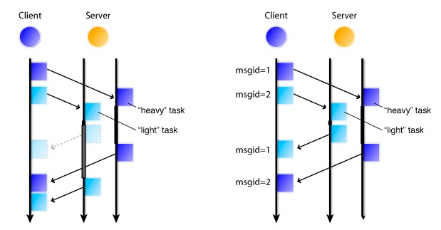
并行管线
http://wiki.msgpack.org/display/MSGPACK/Design+of+RPC

Slide 51
echo server
from abu.rpc import Server, send_return
import echo_pb2 as echo
class EchoService(echo.EchoService):
@send_return
def echo(self, controller, request, done):
return request
server = Server(('0.0.0.0', 1008),(EchoService(),))
print 'serving...'
server.serve_forever()

Slide 52
publish-subscribe

Slide 53
import message
def hello(context, name):
print 'hello, %s.'%name
message.sub('greet', hello)
message.pub('greet', 'lai')
hello, lai.

Slide 54
python-message
http://pypi.python.org/pypi/message
进程内的 publish-subscribe 机制
受 falcon 编程语言启发而写
http://www.slideshare.net/laiyonghao/pythonmessage010
应用于任务、邮件、好友等子系统

Slide 55
utils

Slide 56
absolute32
http://pypi.python.org/pypi/absolute32
[-2**31, 2**31-1]
ubuntu 10.04 LTS 32-bit/64-bit
python 2.6/3.1
hash
add
crc
adler

Slide 57
谢谢。 Q&A
http://laiyonghao.com

